Slide 1
Progetto A.M.O.D. Cutting Stock Problem Solver
Matteo Federico
0321569

Slide 2
Obiettivo
Risoluzione del problema di cutting stock utilizzando l’algoritmo di generazione delle colonne utilizzando la tecnica di Round-UP per passare dalla soluzione del rilassamento lineare alla soluzione Intera
Miglioramento della soluzione Ottenuta con il Round-UP utilizzando una tecnica di Branch-and-Bound sul problema ottenuto dall’algoritmo di generazione colonne
Confronto prestazionale tra i due metodi, in particolare analizzare i tempi di completamento e la distanza tra la soluzione ottima e la soluzione trovata dalle due tecniche su istanze di cui si conosce la Soluzione Ottima Intera

Slide 3
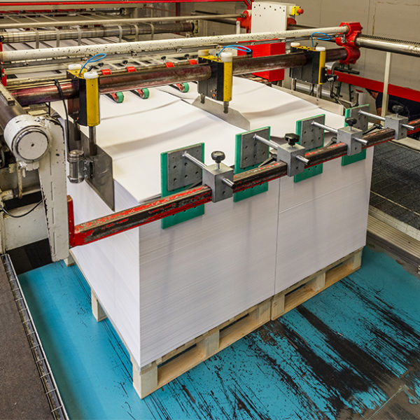
Cutting Stock Problem
Il problema nasce in ambito industriale nel voler Tagliare un qualunque materiale di dimensione standard, che può essere un rullo di carta o di lamiera, in pezzi di dimensioni specificate riducendo al minimo lo spreco di materiale.
È un problema di Ottimizzazione matematica che può essere formulato come problema di programmazione lineare Intera
Rientra nei problemi NP-Hard riducibile al problema di Knapsack
Esistono versioni di questo problema multidimensionale che non saranno trattate nella presentazione

Slide 4
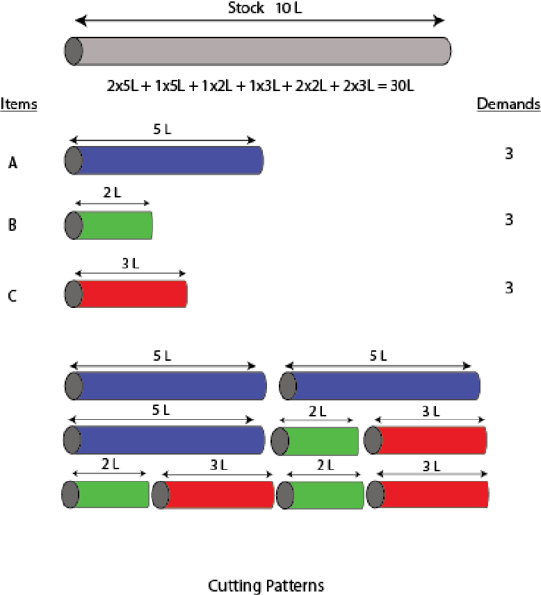
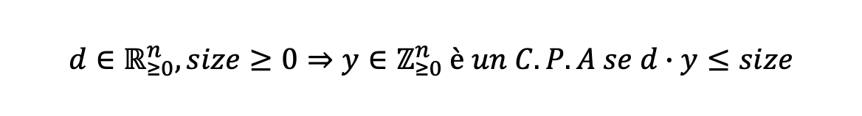
Cutting Pattern Ammissibili
Dato la dimensione di un rullo di carta e dato un vettore di dimensione N contenete le dimensioni dei tagli in cui siamo interessati dividere il rullo allora chiameremo Cutting Pattern Ammissibile un qualunque vettore di dimensione N intera tale che la componente di indice i indichi il numero di segmenti relativi al taglio in posizione i del vettore dei tagli
Ovviamente il prodotto vettore tra il vettore delle dimensioni e un qualunque Cutting Pattern Ammissibile non può superare la dimensione del Rullo
$$d∈ℝ_{≥0}^{n}, size≥0⇒y∈ℤ_{≥0}^{n} è un C.P.A se d∙y≤size$$

Slide 5

Formulazione del Problema
Sia τ l’insieme di tutti i Cutting pattern ammissibili, sia L la dimensione del rullo da tagliare e siano W e D i due vettori di dimensione N, che indicano rispettivamente la dimensione dei tagli e la quantita che si necessita
$$\min\left\{\begin{aligned}\sum_{i∈τ}{x_{i}}:\sum_{j∈τ}{a_{i,j}x_{j}}≥D_{i} ∀i∈\left\{1,…, N\right\}, \\ x_{j}∈ℤ_{≥0} ∀j∈τ\end{aligned}\right\}$$
Essendo τ un insieme molto grande e essendo che il vettore delle variabili x ha la stessa dimensione del insieme τ allora il problema può non essere trattabile a causa del numero enorme di variabili

Slide 6
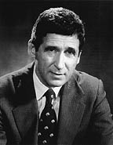
Algoritmo di generazione colonne
L'approccio alla generazione delle colonne applicato al Cutting Stock problem è stato sperimentato da Gilmore e Gomory in una serie di articoli pubblicati negli anni ‘60.
Gilmore e Gomory hanno dimostrato che questo approccio è garantito per convergere verso la soluzione ottimale (frazionale), senza dover enumerare tutti i possibili schemi in anticipo.
L’idea di base è quella di risolvere il problema Rilassato che utilizza solo un numero limitato di pattern, inseguito tramite un Oracolo si può sapere se la soluzione è ottima oppure bisogna inserire un nuovo Pattern che verrà restituito dall’oracolo e si risolve il problema rilassato con il nuovo Pattern si itera la procedura fino a che l’oracolo non ci dice che abbiamo trovato la soluzione Ottima

Slide 7
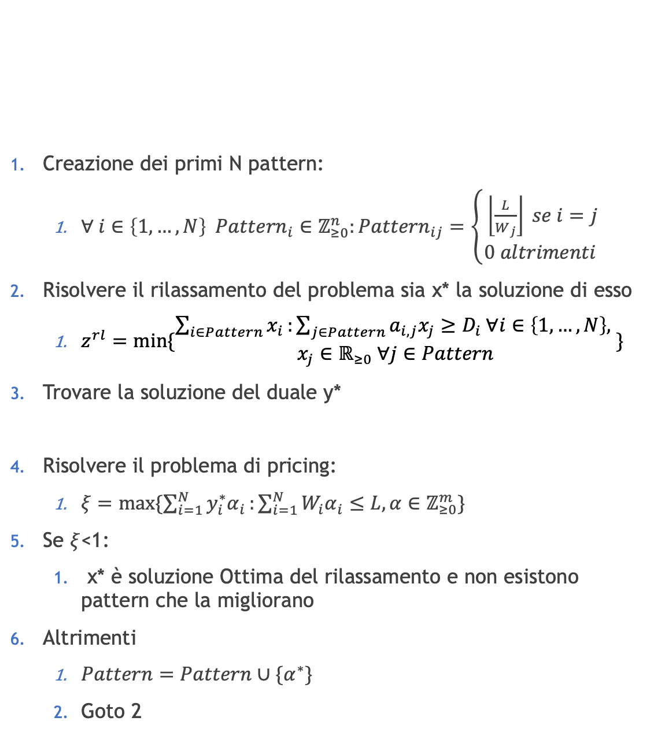
Idea dell’algoritmo e definizione dell’Oracolo
Creazione dei primi N pattern:
$∀ i∈\left\{1,…,N\right\} {Pattern}_{i}∈ℤ_{≥0}^{n}:{Pattern}_{ij}=\left\{\begin{aligned} \left\lfloor \frac{L}{W_{j}}\right\rfloor se i=j \\ 0 altrimenti\end{aligned}\right.$
Risolvere il rilassamento del problema sia x* la soluzione di esso
$z^{rl}=min⁡\{\begin{aligned}\sum_{i∈Pattern}{x_{i}}:\sum_{j∈Pattern}{a_{i,j}x_{j}}≥D_{i} ∀i∈\left\{1,…, N\right\}, \\ x_{j}∈ℝ_{≥0} ∀j∈Pattern\end{aligned}\}$
Trovare la soluzione del duale y*
Risolvere il problema di pricing:
$ξ=max⁡\{\sum_{i=1}^{N}{y_{i}^{∗}α_{i}}:\sum_{i=1}^{N}{W_{i}α_{i}}≤L,α∈ℤ_{≥0}^{m}\}$
Se $ξ$<1:
x* è soluzione Ottima del rilassamento e non esistono pattern che la migliorano
Altrimenti
$Pattern=Pattern∪\{α^{∗}\}$
Goto 2
L’oracolo è svolto dal Problema di pricing, che è un semplice problema di knapsack

Slide 8
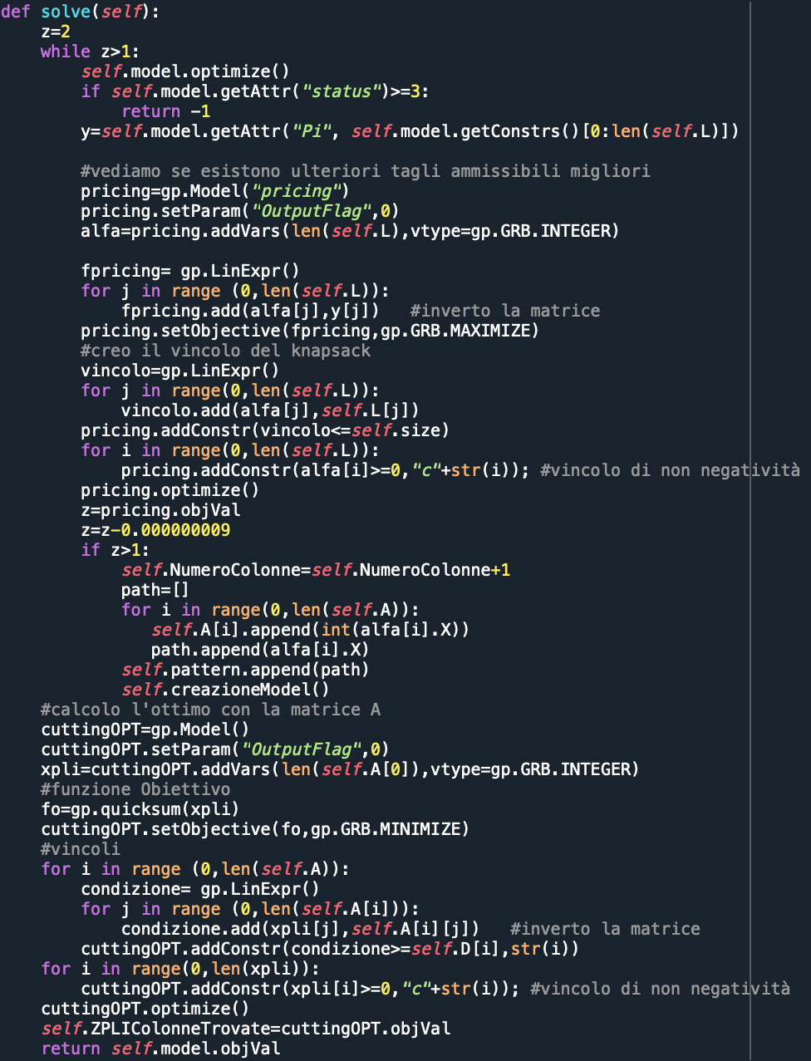
Python Implementation
L’implementazione è realizzata tramite una serie di oggetti tra cui i principali sono:
lettoreCuttingPlain: cui ha il compito di convertire un qualsiasi file contenete di dati dell’istanza in un oggetto CuttingStockInstance
CuttingStockInstance: è l’oggetto contenente i vettori W e D e la size dell’oggetto
CuttingStock: è l’oggetto che implementa l’effettivo algoritmo di generazione colonne

Slide 9
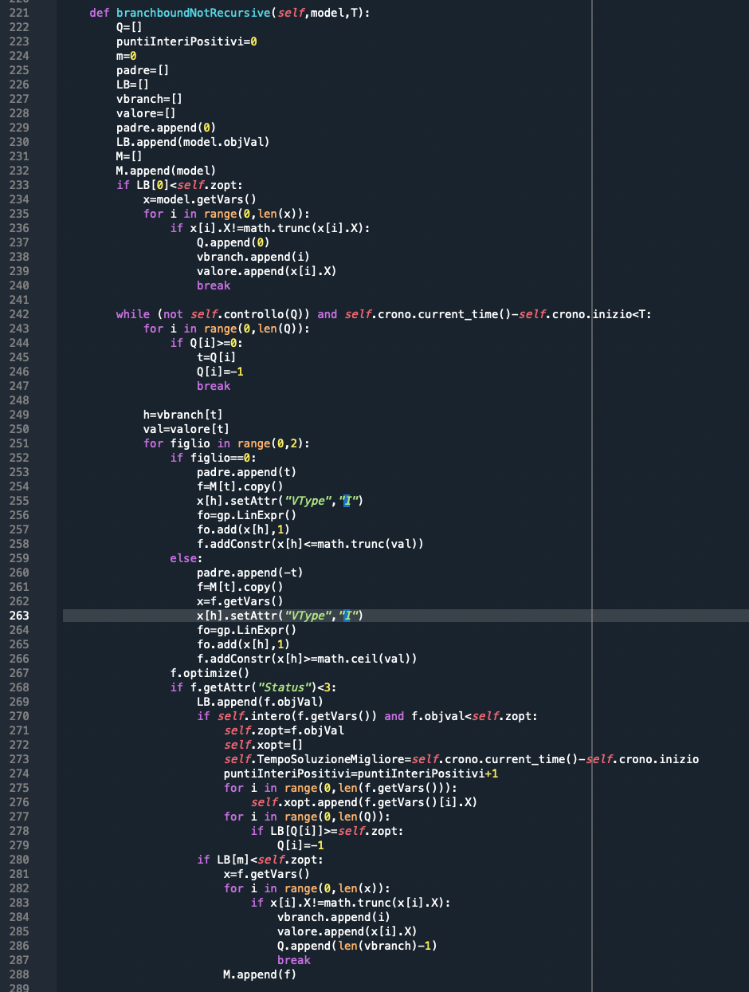
Python Implementation 2
I metodi che implementano la vera logica dell’algoritmo sono:
Solve()
Che implementa l’effettivo algoritmo di generazione colonne
branchboundNotRecursive()
Che si occupa dopo che è stato chiamato il metodo solve di effettuare l’implementazione dell’algoritmo di Branch-and-Bound
Algoritmo()
Il metodo ha il compito di inizializzare il sistema e chiamare gli altri due metodi per risolvere l’istanza data

Slide 10
Meccanismo Round UP
Una volta trovato la soluzione del Rilassamento Lineare per trovare una possibile soluzione del PLI si può decidere di arrotondare per difetto ogni variabile frazionaria e ottenere una soluzione sicuramente ammissibile di cui però non si hanno garanzie che sia l’effettivo ottimo del problema di Programmazione Lineare Intera

Slide 11
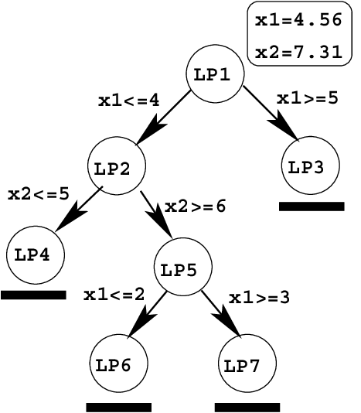
Meccanismo
Branch-and-Bound
Una volta trovata la soluzione del Rilassamento si opera tramite una strategia di branch-and-bound per provare ad ottenere una soluzione che si avvicini più possibile all’ottimo del problema
Essendo un problema con un numero enorme di variabili e con variabili che possono assumere qualsiasi valore intero positivo, il metodo di branch-and-bound viene limitato all’esecuzione di un massimo di 3 minuti per ogni istanza di problema

Slide 12
Istanze di Testing
Trami il sito del gruppo di Ricerca Operativa dell’università di Bologna ho potuto ottenere delle istanze del problema C.P.S.
Ho utilizzato le due classi di istanze usate da E. Falkenauer in A hybrid grouping genetic algorithm for bin packing. Journal of Heuristics (1996).
La prima classe composta da 80 istanze, caratterizza da una distribuzione uniforme delle taglie degli oggetti, con il numero di oggetti che varia tra i 120 e i 1000 e la lunghezza del rullo è di 150
La seconda classe composta da 80 istanze, ognuna di esse caratterizzata da gruppi di tre oggetti (2 piccoli e uno grande) che devono essere assegnate allo stesso bin per ogni packing ottimo, il numero di oggetti varia tra i 60 e 501,la lunghezza del rullo è di 1000

Slide 13
Prima Classe: Falkenaur_U Colonne
In media l’algoritmo genera 211 colonne e impiega solo 3,487 secondi per generarle e trovare la soluzione Ottima delle Rilassamento Lineare
In tutte e 80 le istanze le colonne trovate sono sufficienti per poter trovare la soluzione ottima del problema di PLI
In nessuna delle 80 istanze la soluzione trovata applicando il Round UP della soluzione ottima del PL porta ad ottenere la soluzione del PLI
Il minimo errore relativo che si va a commettere è pari al 3% e il massimo è pari al 56%

Slide 15
Branch-and-Bound
in 21 istanze ( 26.25% ) si ha un miglioramento della soluzione trovata
In 18 dei casi riesce a trovare esattamente la soluzione Ottima del PLI
In questi casi la media per trovare il punto di ottimo è di 88 secondi
il massimo tempo impiegato per trovare l’ottimo è di 295 secondi

Slide 16
Confronto sul tempo

Slide 17
Seconda Classe: Falkenaur_T Colonne
In media l’algoritmo genera 620 colonne, impiegando 46 secondi per generarle e trovare la soluzione Ottima delle Rilassamento Lineare
In 63 istanze le colonne trovate, non sono sufficienti per poter trovare la soluzione ottima del problema di PLI
In una sola delle 80 istanze la soluzione trovata applicando il Round UP della soluzione ottima del PL porta ad ottenere la soluzione del PLI
in 9 istanze vi è un miglioramento applicando l’algoritmo di Branch-and-Bound della soluzione Ottima

Slide 19
Branch-and-Bound
In una sola istanza riesce a trovare esattamente la soluzione Ottima del PLI
il massimo tempo impiegato per trovare l’ottimo è di 295 secondi

Slide 20
Confronto sul tempo

Slide 21
Conclusioni
L’applicazione del branch-and-bound, dopo aver utilizzato l’algoritmo di generazione delle colonne, è efficace se il numero di colonne è contenuto.
Per tutte le istanze analizzate di cui il numero di colonne generate superasse le 250 colonne generate, L’applicazione del branch-and-Bound non ha prodotto migliorie, al contrario su istanze minori di 250 colonne generate il 38% di essi ha avuto un miglioramento.
Ovviamente, più si aumenta il tempo di computazione più aumentano le possibilità di migliorare la soluzione obbiettivo
Per tanto per un singolo problema potrebbe aver senso applicare l’algoritmo con un tempo non eccessivamente alto per migliorare la soluzione obbiettivo

Slide 22
Miglioramenti futuri
Verificare il rapporto che intercorre tra il tempo totale di computazione e il numero di colonne generate
Quali migliorie porta l’ introduzzione delle diseguaglianze valide, generate ipoteticamente attraverso i tagli di Gomory per migliorare le prestazioni del Branch-and-Bound e implementare quindi un Branch-and-Cut.
Provare a confrontare il metodo di generazione delle colonne con branch and bound e il secondo modello proposto nel paper: «A new liner programming approch to the cutting stock problem» di Harald Dyckhoff del 1981

Slide 23
Grazie dell’attenzione
Link utili:
GitHub: https://github.com/kobero98/progettoAMOD.git
Sito dell’università di bologna per le istanze di CSP: http://or.dei.unibo.it/library/bpplib

